Slide 1
IPIoT
HCIP-IoT
NA
V2.5
唐妍/tWX585717
2020.05.01
石嘉欣/s00417407

Slide 2
华为NB-IoT芯片与模组介绍

Slide 3
NB-IoT产业在全球蓬勃发展，NB-IoT芯片与模组也随之大规模生产。那么NB-IoT芯片与模组如何设计生产？本节课程从NB-IoT芯片与模组架构设计选型展开简述。

Slide 4
学完本课程后，您将能够：
描述NB-IoT芯片架构
描述NB-IoT模组架构
描述可靠性设计理念
区分NB-IoT模组的电池与天线选型

Slide 5
NB-IoT芯片介绍
NB-IoT模组介绍
电池与天线介绍

Slide 6
业界NB-IoT芯片介绍
公司 | 主要芯片 | 规格 | 备注
华为 | Boudica 120/Hi2110 | 3GPP R13,698~960MHz,SOC, Integrated radio transceiver | SOC：BB+RF+PMU+AP+Memory 3 ARM Core：AP+CP+SP
 | Boudica 150/Hi2115 | 698~960/1800/2100MHz
Qualcomm | MDM9206 | Cat-M1/Cat-NB1 | MDM9206+WTR2965+PMD9607+MCP
中兴微电子 | Wisefone7100
Sequans | Monarch | LTE-M/NB-IoT
RDA | RDA8909 | 3GPP R13,2G/NB-IoT
 | RDA8910 | eMTC/NB-IoT/GPRS
NODRIC | nRF91 | 3GPP R13,LTE-M/NB-IoT
Altair | ALT1250 | Cat-M1/Cat-NB1
Intel | XMM7115
 | XMM7315
GCT | GDM72431 | LTE-M/NB-IoT

Slide 7

华为NB-IoT芯片介绍
Boudica
120
Boudica
150
定位、多播、速率提升、非锚点载波增强、移动性、UE功率等级
全球第一款正式商用的NB-IoT芯片
Hi2110
90nm
81pin，20GPIOs
3GPP Rel-13
Single Tone
DL 21.2Kbps/UL 15.6Kbps
Bands: 698~960MHz
Band: 5/8/20/28
5.3x5.3 BGA
Soc(CP, SP, AP, Flash/SRAM,PMU,RF)
Active、Standby、Deep-Sleep
In-Band、Guard-Band、Stand-Alone
PA not included
Hi2115
90nm
121pin，40 GPIOs
3GPP Rel-13/14
Single Tone/Multi-tone
DL 80Kbps/UL106Kbps
Bands: 698~960/1800/2100MHz
Band: 1/3/5/8/20/28
5.8x5.8 BGA
256KB apps memory
Positioning
Soc(CP, SP, AP, Flash/SRAM,PMU,RF)
Active、Standby、Deep-Sleep
In-Band、Guard-Band、Stand-Alone
PA not included

Slide 8
芯片整体框架介绍 (1)
Boudica芯片拥有3个CPU，分别为安全核（S核）、协议核（C核）、应用核（A核），采用共享内存方式实现核间通信。
S核：负责启动A、C核，拥有擦除和写内置flash的权限。
C核：当前运行FreeRTOS（后面会切LiteOS），主要包含NB-IoT及LWIP协议栈
A核：当前运行FreeRTOS（后面会切LiteOS），主要负责AT命令解析、外置flash读写以及其他上层应用、协议等（ LwM2M、FOTA ）。
Security Processor
Protocol Processor
Application Processor
IPC（shared memory）

Slide 9
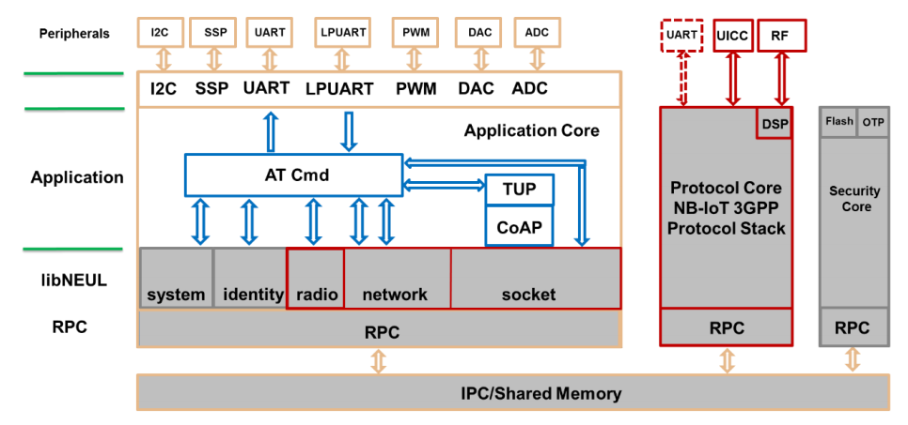
芯片整体框架介绍 (2)
Notes:
PWM:脉冲宽度调制。
ADC:Analog-to-Digital Converter的缩写,指模/数转换器或者模数转换器
UART:通用异步收发传输器（Universal Asynchronous Receiver/Transmitter)。它将要传输的资料在串行通信与并行通信之间加以转换。
I2C总线是由Philips公司开发的一种简单、双向二线制同步串行总线。
AT模块分布在APP核和PROTOCOL核，核间采用RPC通信方式。
RPC（Remote Procedure Call）—远程过程调用，它是一种通过网络从远程计算机程序上请求服务，而不需要了解底层网络技术的协议。 RPC协议假定某些传输协议的存在，如TCP或UDP，为通信程序之间携带信息数据。
APP核负责启动任务，监听队列中从UART接收到的AT命令，并且负责字符解析、参数检查以及执行结果的打印，并通过RPC通信方式将消息传递给PROTOCOL核。

Slide 10
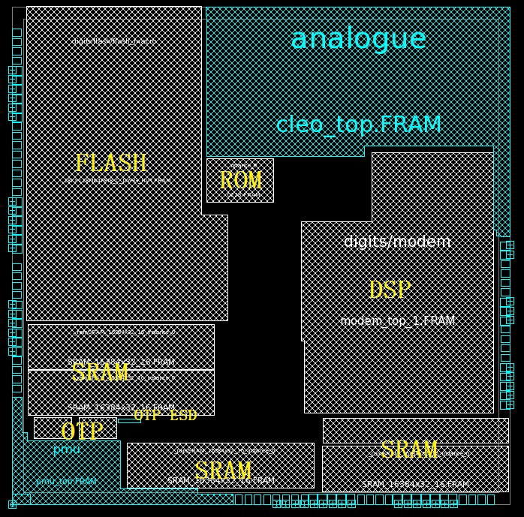
150芯片 - 功能列表
全频段支持： 698~2180MHz，只需一套模组硬件
基于ARM Cortex-M0架构的，带有片上存储空间的专用应用处理器（Application Processor）：
支持二次开发
更大存储空间：256KB Flash，64KB RAM
更多外设资源：温度传感器、电容型触摸传感器、ADC/DAC、可编程的电流源和中断比较器等； 40个GPIO口，可以被SPI/UART/I2C/PWM等外设复用
更低功耗：芯片sleep态约2.5uA；模组sleep态约3.6uA
Hi2115

Slide 11
NB-IoT芯片介绍
NB-IoT模组介绍
电池与天线介绍

Slide 12
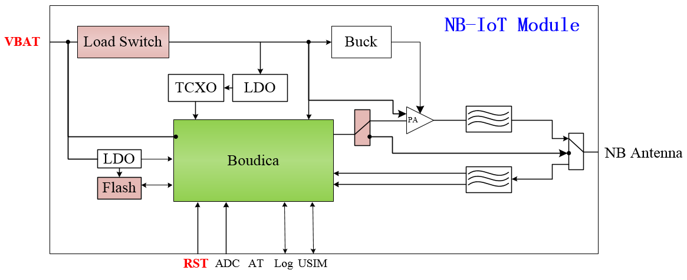
NB-IoT模组 - 总体框图
选择增加Load Switch开关，PSM状态关闭射频及其余耗电组件；
为了满足后续日志记录及版本升级，模组可选择增加SPI Flash；
其他具体CASE应用，参考hi2110器件手册和参考原理图。

Slide 13
NB-IoT模组 - 接口设计
接口 | 功能 | 备注
供电 | 整体模组供电范围3.1~4.2V，典型3.6V; 电池供电要考虑实际电池的放电电压，可以考虑增加升压电路； | 电池选型务必考虑产品使用温度、电池自放电、钝化、一致性等因素
复位 | 低电平有效，持续至少10mS； 串口升级过程需复位模组，建议底板增加模组复位机制; | 一般情况下，建议增加复位按钮，且预留到结构件外围
串口 | AT+Log均为两线串口，3.0V逻辑电平； AT波特率9600bps（升级时切换为115200bps）； Log波特率921600bps； | AT口建议预留到结构件外围，整机近端升级需要，但是需要考虑会不会影响防护等级。
USIM | 标准3.0V USIM卡，插拔USIM人手易触摸，建议增加TVS管（结电容要小）防护；DATA信号需要20K上拉；
ADC | ADC可进行电池电压检测，用于电池电量评估； ADC输入范围0.5V~3.6V内，精度<1%；
天线 | 通过增加π滤波直连天线，便于后续天线匹配调试；

Slide 14
可靠性设计 - 基本理念
准则1：器件是会失效的，设计中需重点关注电源、晶振、新器件、存储器等高失效率器件；
准则2：设计中应避免因器件选型不当、应用不规范、降额不足等导致单板返修率升高 ；
准则3：海量上网设备，需采用必要的设计进行故障检测、隔离和恢复，以减少或消除故障影响 ；
准则4：单点故障是系统可靠性的薄弱环节，设计中应通过可靠性FEMA分析等方法来识别单点故障，进行设计优化。

Slide 15
可靠性测试验证
研发阶段可靠性试验总体可分为四大类，包括环境适应性试验、可靠性极限测试、长期可靠性测试、小批量可靠性测试，分别说明如下：
环境适应性试验：
包括高温存储、低温存储、运输试验、高温工作、低温工作、太阳辐射等，主要是保障产品设计满足业界的相关标准，是产品设计的底线。
可靠性极限测试：
包括HALT、温度应力极限、电应力极限等测试，主要是保障产品设计有一定裕度，提升产品市场竞争力，同时也可以避免硬件离散性导致的质量问题。
长期可靠性测试：
包括长期温循、长期湿热、长期高温、盐雾腐蚀、气体腐蚀等。
小批量可靠性测试：
主要指小批量温循（高温、低温、温变结合的综合应力），小批量温循的主要目的是发现容差设计类问题。

Slide 16





可靠性设计 - 需求和目标
在规定条件下、规定时间内，完成规定功能的能力
产品在使用开始之后表现的特性
在规定时间内，NB-IoT物联网硬件可靠运行，不出现批量故障
10年内，单板故障返还率<X%
可靠性不是一个单一的技术领域，它涵盖了电路、软件、器件、工艺、材料…等各个方面，更重要的是，需要基于这些技术之上的一种综合思维。
产品缺陷的放大效应
设计
管理
可靠性
维护
生产
测试

Slide 17
可靠性设计 - 异常处理
异常场景1：软件程序异常：
措施：Boudica内部有软件看门狗，可软复位;
异常场景2：芯片硬件状态异常挂死、软件看门狗不起作用：
措施：模组内部如果有MCU，访问Boudica无响应，通内部MCU硬件复位Boudica；
异常场景3：模组不带MCU场景、芯片硬件异常挂死：
措施：模组对外提供硬件复位管脚、异常状态由应用Device进行模组复位；
异常场景4：模组自身运行正常、业务断链场景：
措施：
数据上传有应答，业务断链情况会进行一次重传；
无应答场景，模组在下一次休眠重启后，会继续上传数据。

Slide 18
NB-IoT芯片介绍
NB-IoT模组介绍
电池与天线介绍

Slide 19
NB-IoT模组电池面临的挑战
电池要求高：可靠性、安全性、环境适应性等。
环境适应性
高低温循环测试
高温高湿实验
热滥用实验
挤压测试
短路测试
非正常充电测试
喷射(火烧)测试
安全性
电池要求
机器测试
跌落测试
振动测试
冲击测试
重物冲击测试
开路电压测试
负载电压测试
容量测试
外观测试
基础性能

Slide 20
电池选型
Ideal | 不可充电的锂电池(一次电池) |  |  | 可充电锂电池（二次电池）
电池小类 | 锂锰 柱式电池 | 锂锰 扣式电池 | 锂亚电池 | 镍氢扣式电池 | 扣式锂离子电池 | 圆柱锂离子电池
举例型号 | CR17450 | CR2477 | ER26500 | 330H | LIR2477 | 26650-4500mAh
标称电压 | 3V | 3V | 3.6V | 1.2V*3 | 3.6V | 3.6V
标称容量 | 2400mAh | 950mAh | 8500mAh | 330mAh | 220mAh | 4500mAh
尺寸(直径*高度） | 17*45mm | 24.5*7.7mm | 26.2*50mm | 25*8.5mm(单个) | 24.5mm*7.7mm | 26.0mm*65.0mm
重量 | 26g | 9.9g | 52g |  | 7.5g | 92g
工作温度 | -40~60度 | -40~60度 | -40~60度 |  | -20 ～ + 60 ℃ | 充电 0°C ~ 55°C 放电 -20°C ~ 60°C
允许连续电流 | 1500mA | 3mA | 200mA
允许脉冲电流 | 3500mA | 20mA | 400mA |  |  | 15 A ， 5s

Slide 21
电池方案设计步骤
步骤 | 简介 | 描述 | 提供方
1 | 场景 | 工作环境（温度范围、温度全年时间占比、湿度等）、电池种类、使用寿命 | 终端客户
2 | 业务模型 | 上下行的数据大小、频度、模组工作模式（PSM/DRX/eDRX） | 终端客户
3 | 基站网络配置 | 网络覆盖情况、基站参数配置。 | 运营商
4 | 时延需求 | 根据NB设备业务模型计算每次业务状态、休眠状态的占用时间，主要涉及：RX/TX/STANDBY/SLEEP。 | 华为
5 | 模组电压电流 | 模组工作电压、各种工作状态电流 | 模组厂家
6 | 电池厂家评估 | 1.3.4.5提供给电池厂家，由电池厂家提供最终电池方案 | 电池厂家

Slide 22
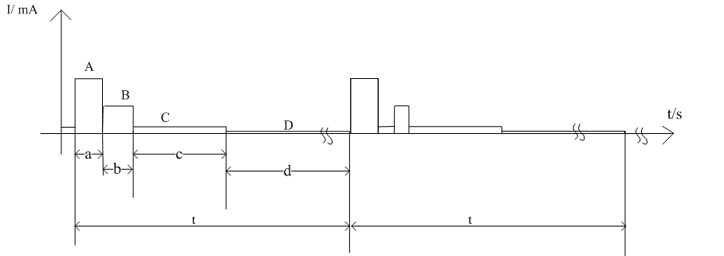
电池方案选型过程
场景
工作环境：-20~60度
电池种类：一次电池
使用寿命：10年
NB模组工作模式：PSM
业务模型
UL：200BYTE，4次/天
 | 基站参数配置1-1(InBand)
时间 | 覆盖等级0 | 覆盖等级1 | 覆盖等级2
b/ms | 763 | 1505 | 14241
a/ms | 193 | 2029 | 39047
c/ms | 24163 | 24145 | 18750
d/ms | 21574881 | 21572321 | 21527962
t/hour | 6 | 6 | 6
业务模型 | UL:200 BYTE | 业务模型
电流 | NB模组示例 | 电流
B_RX/Ma | 75 | B_RX/Ma
A_TX/Ma | 250 | A_TX/Ma
C_STANDBY/mA | 18 | C_STANDBY/mA
D_SLEEP/Ma | 0.008 | D_SLEEP/Ma
Notes:
表一：根据典型基站配置，JJFA提供各个状态时间。
电池组实际的放电容量会随着放电电流、温度、使用情况、截止电压以及客户用电器的功耗的不同而变化，电池选型建议寻找专业电池厂家进行评估，以确保容量使用寿命评估准确。

Slide 23
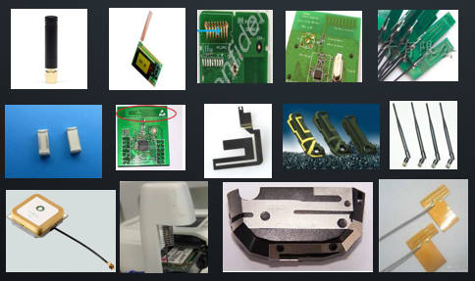
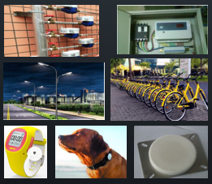
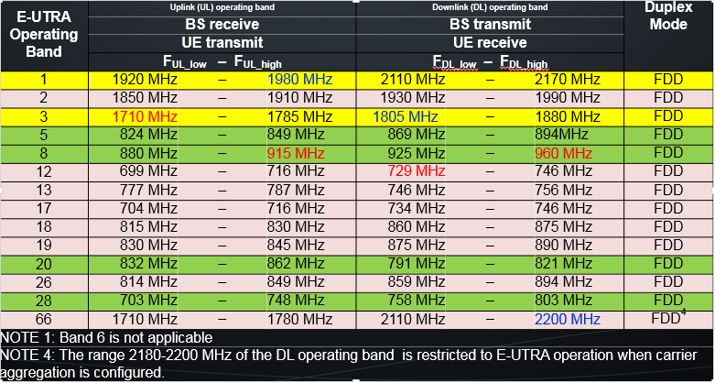
NB-IoT模组天线目前面临的挑战
天线形态多样化：PCB天线、金属天线、陶瓷天线、LDS天线、鞭状天线…
终端形式多样化，应用场景多，环境复杂：智能水表、智能路灯、共享单车、智能跟踪等
NB-IoT频段：天线需要支持单频、多频宽频带
Notes:
明确客户重点及硬件布局约束条件，客户重点包括成本，尺寸布局，电气性能，以客户关注重点展开天线设计及选型方案。
终端产品外壳不能使用全金属材料封闭，最低也要满足天线辐射处金属开窗要求。
天线布局要满足尽量远离射频器件，电源，金属屏蔽盖器件的原则。
PCB类的单极子微带天线，天线走线下方的地必须清空，用金属实现的单机子天线，可进行局部折叠以充分利用三维空间节省总体体积。
PIFA也较常用，设计形式可依托PCB，金属弹片，弹片+支架等不同形式实现，具体选择方式取决于产品空间布局及关注重点。
NB终端产品应用场景及形态多样，天线实现方式也多样，本文所列几款天线设计参考不能完全包含所有场景，仅适合部分应用场景，针对具体应用场景的设计及选择应紧密结合产品ID及应用进行选择。

Slide 24
NB-IoT天线应用场景及诉求分解
应用场景 | 应用特点 | 天线诉求
水表、电表、气表等智能抄表类；车检器 | 位置固定 安装位置偏僻，在楼间角落或楼内表井内，信号衰落大，信号差 车检器埋在地下 | 内置 增益高，提高信号强度 提高天线效率 低成本
智慧城市类产品：智能路灯，智能垃圾桶等 | 易安装 共形要求 | 外置 外形设计考虑防水，密封，防腐蚀，共形 低成本
移动类 | 定位 产品在移动中，信号来源及质量不固定 | GPS天线置于模组上或产品内影响终端天线布局 NB终端天线水平方向全向辐射的要求 低成本
追踪类 | 配戴在人或动物身上 产品体积小 定位 | 提高天线效率，人体或动物的辐射吸收对天线效率影响大 小体积 低成本

Slide 25
PCB天线设计原则
根据天线技术发展及工艺技术的成熟，PCB类别的天线在终端射频类天线中占重大比例，印制电路板工艺技术的成熟发展，精度的加工技术及高度的一致性，PCB类天线在终端射频天线中占比很大，本文提供几条PCB天线设计的基本原则如下：
确保传输线的线特性阻抗是50ohm。
PCB走线尽可能短，以减小天线线路损耗。
PCB尽可能走直线，避免直角走线，减少或避免通过过孔连接到不同层的情况出现。
PCB走线周围要有良好的参考地，避免其它信号线靠近天线走线而没有地隔离。

Slide 26
内置天线对于终端整体设计的通用要求
走线：在关联RF的布线时要注意转弯处运用45度角走线或圆弧处理以减小寄生电容，做好铺地隔离和走线的特性阻抗仿真；RF地要合理设计，RF信号走线的参考地平面要找对，并保证RF信号走线时信号回流路径最短，且RF信号线与地之间的相应层没有其它走线影响它（主要是方便PCB布线的微带线阻抗的计算和仿真）。
布局：布板RF模块附近避免安置一些零散的非屏蔽元件，屏蔽盒尽量规整一体，同时少开散热孔，最忌讳长条形状孔槽。
壳体：外壳的表面喷涂材料不能含有金属成分，壳体靠近天线的周围不要设计任何金属装饰件或电镀件。若有需要，应采用非金属工艺实现。
干扰：为减少其他信号及器件对射频的干扰，射频走线应该远高速数字信号、开关电源、振荡器、滤波器或其他射频器件，射频走线下方严禁有电源走线穿越。
材料：外壳的表面喷涂材料不能含有金属成分，壳体靠近天线的周围不要设计任何金属装饰件或电镀件。若有需要，应采用非金属工艺实现。

Slide 27
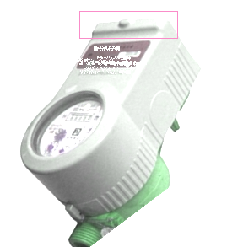
NB终端天线使用示例：水表+单极子天线
红色框选区域，在某水表结构件顶层上做局部长条凸起处理，水表外壳材料是不屏蔽天线辐射信号的塑料材料。
此应用case，天线可推荐使用文中3.31节所示的金属棒/片实现的1/4波长单机子天线。
在凸起处使用内置PCB载体的单极子天线，微带走线折叠可减小天线体积，结构件局部变形要求小。
若垂直表盘面方向有足够空间可操作，建议结构件占用更小的水平方向面积但在垂直方向上局部凸起更高，此种case可配合使用弹簧天线。辐射面原理射频板，电性能更优。

Slide 28
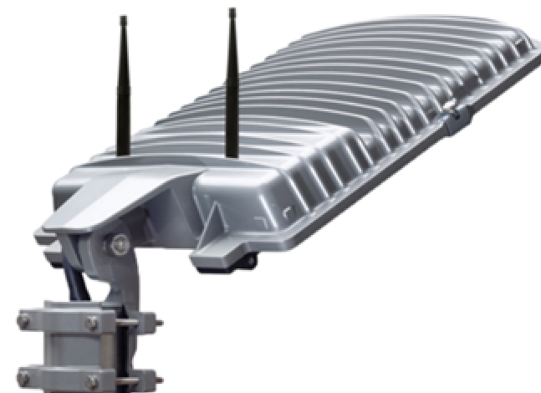
NB终端天线使用示例：路灯+外置胶棒天线
在路灯罩顶部使用外置胶棒天线，也可在灯罩下方垂直放置。
此种空间布局充足，对环境要求相对略低，不要求天线一定内置的case情况下，推荐优选外置胶棒天线，可实现最优的辐射性能。
设计需注意外部接口的预留。

Slide 29
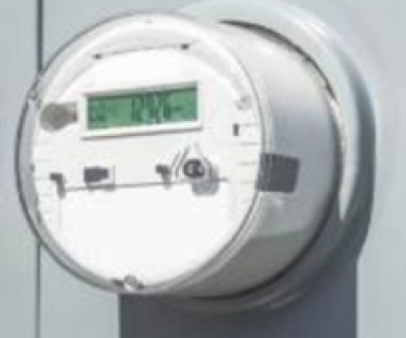
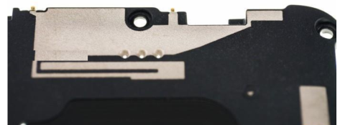
NB终端天线使用示例：电表+PIFA天线
是电柜上的电表，圆柱形状，此种case可以使用金属片+塑胶材质支撑件来的PIFA天线，可充分利用三维立体布局以节省空间。
若射频板对面积限制要求不高但对产品高度方向尺寸有要求，则推荐使用微带PCB的PIFA天线形式。

Slide 30
Boudica芯片拥有几个CPU？分别是哪些？
研发阶段可靠性试验可以分为哪几个大类？
Notes:
拥有3个CPU。分别为安全核（S核）、协议核（C核）、应用核（A核）。
环境适应性试验、可靠性极限测试、长期可靠性测试、小批量可靠性测试。

Slide 31
NB-IoT芯片架构
NB-IoT模组架构
可靠性设计理念
NB-IoT模组的电池与天线选型

